Slide 1
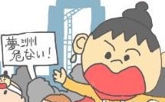
ストップ！万博 ・カジノ・維新
①
夢洲に集客施設をつくったら あかん！
当会 キャラクター
えらいこっちゃん
３.28ガス爆発事故は なぜ起きたのか？
夢洲カジノを止める大阪府民の会
八木正行

Slide 2
②
万博・カジノ予定地
夢洲(ゆめしま)
夢洲
人工島
ゴミの最終処分場
‘85年から受け入れ開始

Slide 3
③
負の遺産の夢洲を
万博用地に
2016年、松井知事
役立っていた
夢 洲
間違った使い方
＝万博・カジノ

Slide 4
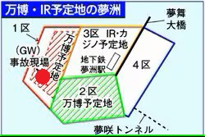
④
夢洲１区GWエリア
屋外イベント広場 東トイレ
作業員がガスバーナーで窓枠を溶接中、
地下ピットに溜まっていたメタンガスに引火、爆発。
コンクリートの床が約100㎡破損、天井材に穴やへこみ。
けが人はなし。
3.28ガス爆発事故

Slide 5
現場近くで作業していた 労働者が 国会議員に提供
⑤
地下ピット入口の鉄製扉が
ひん曲がる

Slide 6
天 井 2.5ｍ×2.85ｍ いくつもの へこみ 飛ばされたコンクリート片による穴も2か所
⑥
穴
穴
隠ぺいの声に押され、
協会が5/27に公表

Slide 7
⑦
これぐらいの被害で済んでよかった
4/19会見 作業員に責任を押し付ける
4/22 火を使った工事を再開😖

Slide 8
⑧
３・２８ メタンガス爆発事故は
なぜ、起きたのか
2020年
突如大屋根リング計画
1区
土地が
足りない
夢洲1区(黄色の部分)に
用地拡大
夢洲2区
爆発の
責任は
万博協会
Notes:
（）

Slide 9
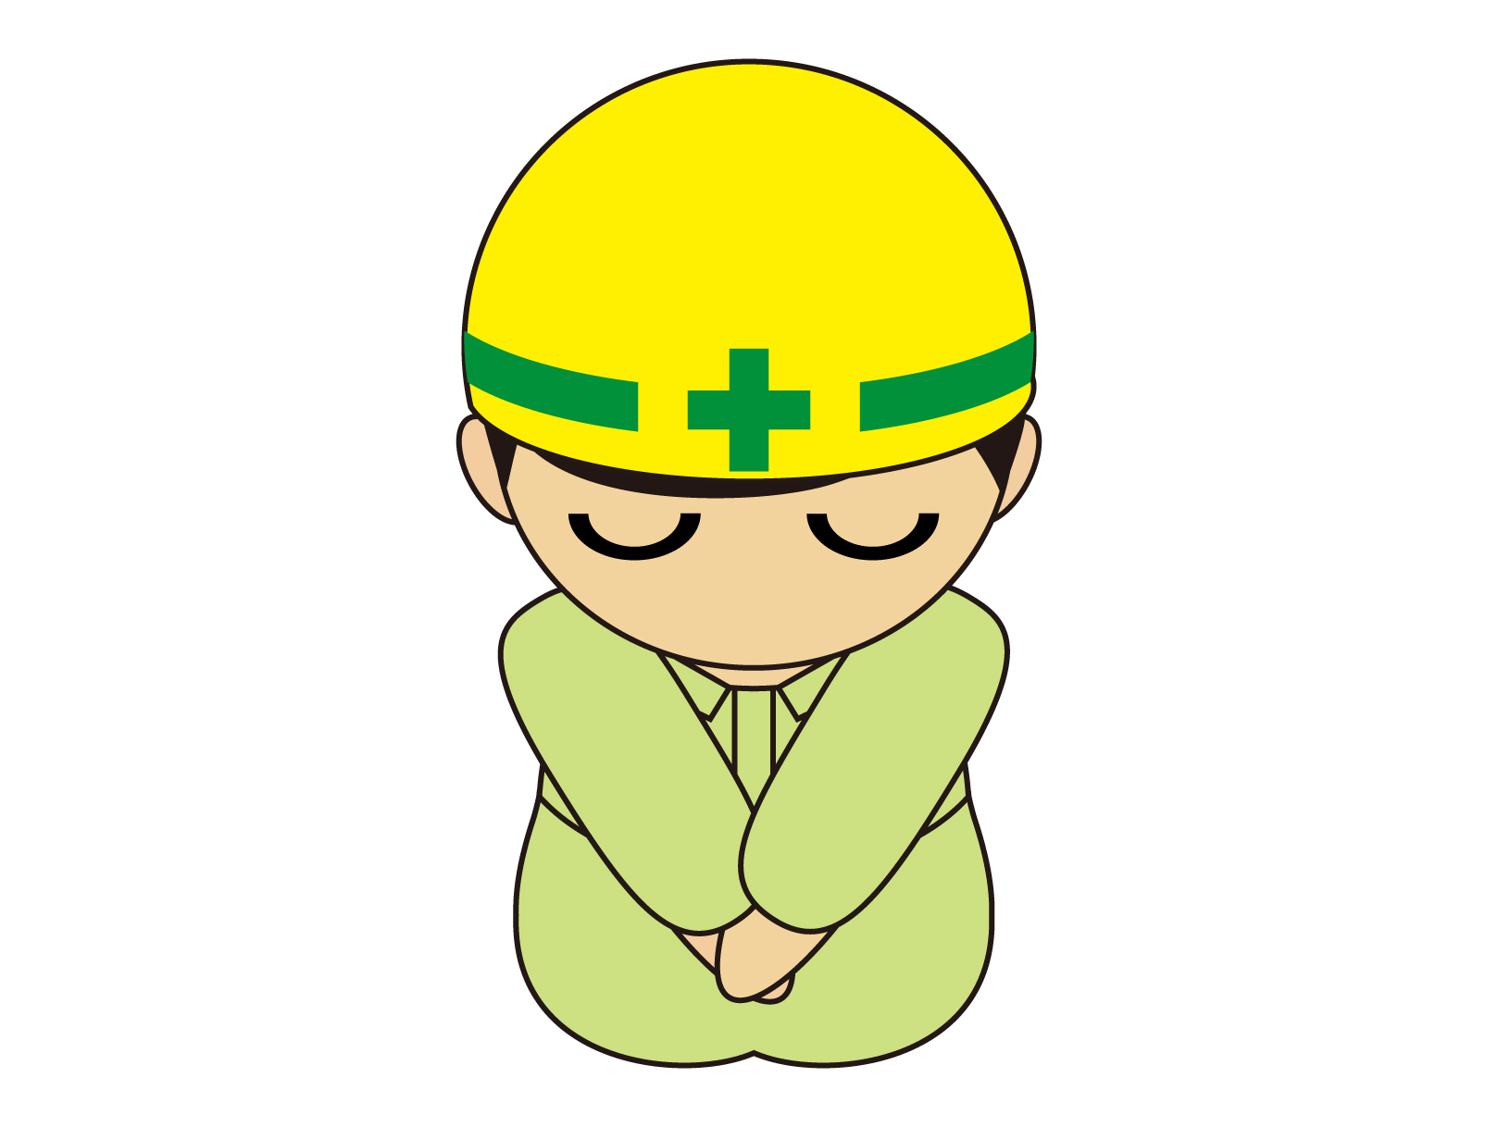
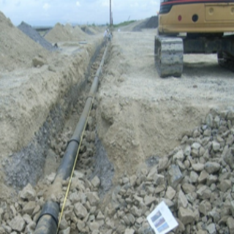
夢洲1区
GWエリア
(問)なぜ赤のガス抜き管がないの？
⑨
(答)
表層近く（赤の配管）は有機物をほとんど埋め立てていないから、ガスの発生が少ないと予測した。
・緑の線と赤い線…
ガス横抜き横管(地中に敷設)
緑 埋め立て２層（中間層）
赤 埋め立て３層(地表近く)
・交差にある小さな点……
縦抜き管（えんとつ）83か所
・大阪市環境局
・大阪広域環境
施設組合
大気拡散できていない
赤のガス抜き管が敷設されていない
イベント広場
3/28爆発現場
イベント広場
人々が集う。弁当、休憩
ガス抜き管敷設
大阪広域環境施設組合 提供

Slide 10
大気拡散できていない
⑩
昨年11月
自見万博担当大臣
ガス抜き管が敷設され、大気拡散されているので、
安全だと伺ってございます
根拠、失う
各種有毒ガス
基準値越えが1400回以上
2024.2月～6月
＊メタンガス、2酸化炭素
一酸化炭素、硫化水素

Slide 11
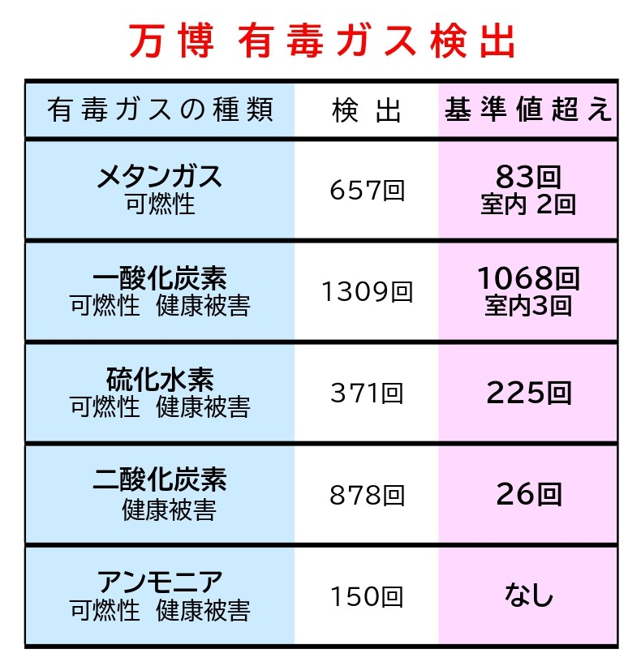
⑪
2024.２~６月
メタンガス以外にも
有毒ガス基準値越え 合計1,400回超
爆発のあったイベント
広場周辺での検出。
こんな場所で昼食や
休憩なんて危なくて
できないニャン。
♣メタンガス以外は
パビリオンエリアのデータの公表なし
6/14万博協会発表のデータをもとに作成

Slide 12
⑫
万博協会の隠ぺい工作が明らかになる
公文書公開請求で出てきた
消防署の文書 5/19
鹿島建設
万博協会へは連絡
連絡は4時間35分後
法令違反

Slide 13
市民運動
+
議 員
＋
メディア
⑬
追 及
活発に
協会は床面だけとしていたが、天井にも破損があったことが判明

Slide 14
⑭
万博は国策、
大阪 関西の運動を
全国の運動へ！

Slide 15
⑮
おしまい

